Slide 1



Bầm ơi
Tố Hữu

Slide 2








Đọc lưu loát, diễn cảm bài thơ với giọng trầm lắng, cảm xúc yêu thương mẹ của anh chiến sĩ quốc quân.
Hiểu được ý nghĩa của bài thơ.

Slide 3
Nhà thơ Tố Hữu, tên thật là Nguyễn Kim Thành (1920 - 2002) quê gốc ở làng Phù Lai, nay thuộc xã Quảng Thọ, huyện Quảng Điền, tỉnh Thừa Thiên Huế. Ông là một nhà thơ tiêu biểu của thơ cách mạng Việt Nam.

Slide 4




Bầm ơi
Ai về thăm mẹ quê ta
Chiều nay có đứa con xa nhớ thầm…
Bầm ơi có rét không bầm ?
Heo heo gió núi, lâm thâm mưa phùn
Bầm ra ruộng cấy bầm run
Chân lội dưới bùn, tay cấy mạ non
Mạ non bầm cấy mấy đon
Ruột gan bầm lại thương con mấy lần.
Mưa phùn ướt áo tứ thân
Mưa bao nhiêu hạt, thương bầm bấy nhiêu !

Slide 5


Bầm ơi, sớm sớm chiều chiều
Thương con, bầm chớ lo nhiều bầm nghe !
Con đi trăm núi ngàn khe
Chưa bằng muôn nỗi tái tê lòng bầm
Con đi đánh giặc mười năm
Chưa bằng khó nhọc đời bầm sáu mươi.
Con ra tiền tuyến xa xôi
Yêu bầm yêu nước, cả đôi mẹ hiền.
Tố Hữu

Slide 6
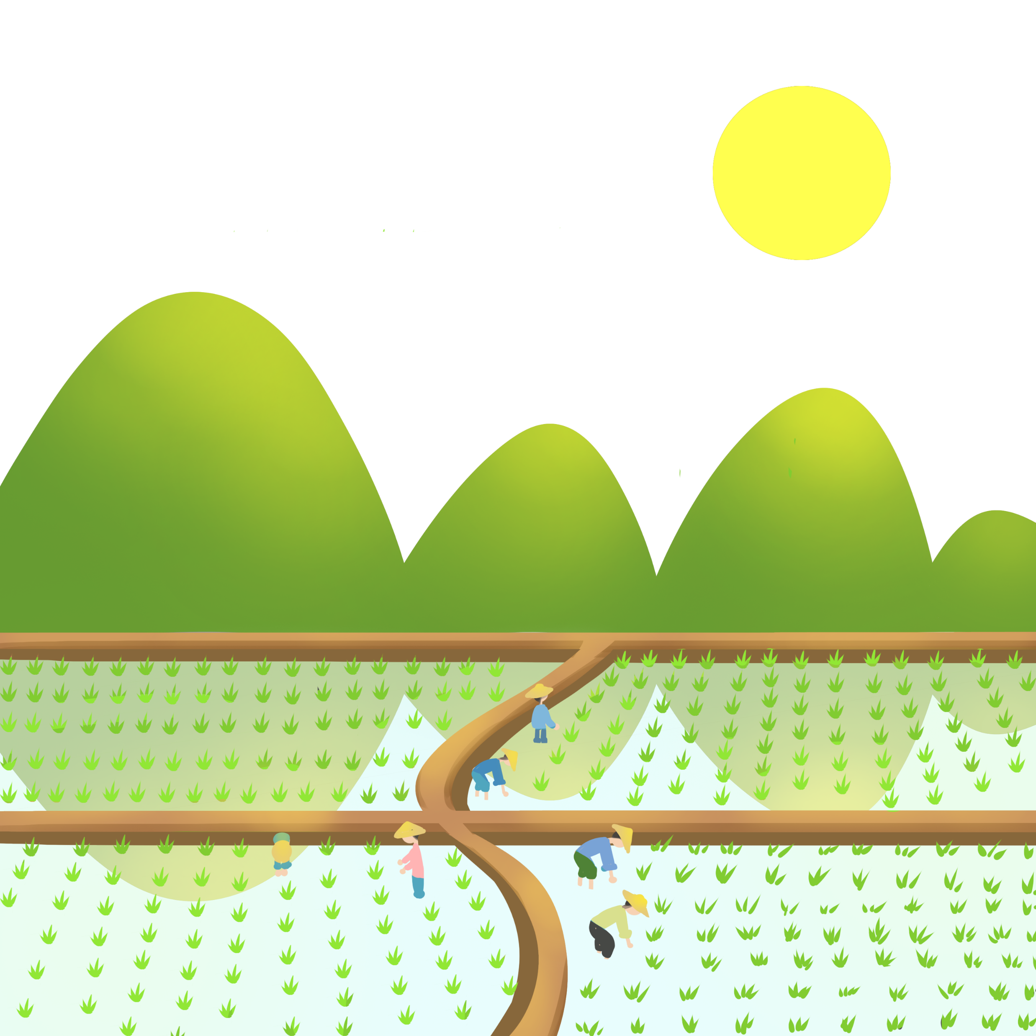
GIẢI NGHĨA TỪ
đon:
bó (dùng trong các trường hợp: đon mạ, đon lúa, đon củi).
khe:
đường nước chảy hẹp giữa hai vách núi hoặc sườn dốc.

Slide 7




TÌM HIỂU BÀI

Slide 8

Điều gì gợi cho anh chiến sĩ nhớ tới mẹ?
Anh nhớ hình ảnh nào của mẹ?
Cảnh chiều đông gió bấc như mưa phùn, lúc này các làng quê vào vụ cấy đông làm anh chiến sĩ chạnh lòng nhớ tới mẹ, thương mẹ phải vất vả lội ruộng bùn trong mưa gió rét buốt.

Slide 9

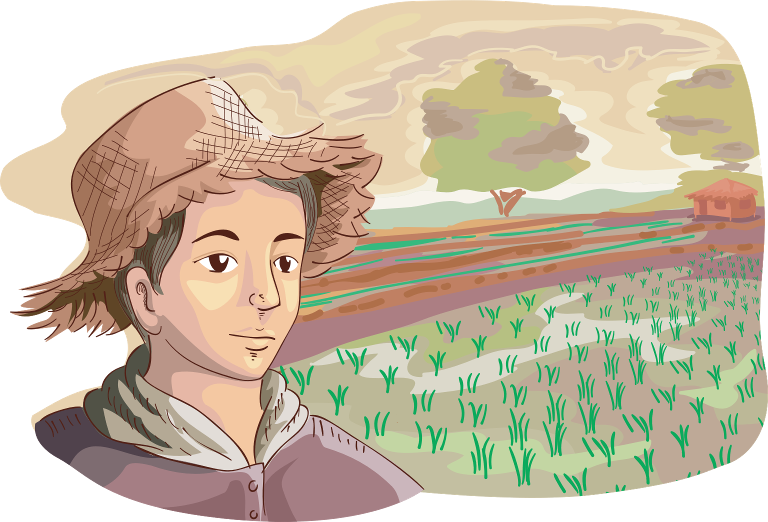

NỘI DUNG
Ca ngợi người mẹ và tình yêu con thắm thiết, sâu nặng giữa người chiến sĩ ở ngoài tiền tuyến với người mẹ tần tảo, giàu tình yêu thương con nơi quê nhà.

Slide 10
LUYỆN ĐỌC
DIỄN CẢM

Slide 11
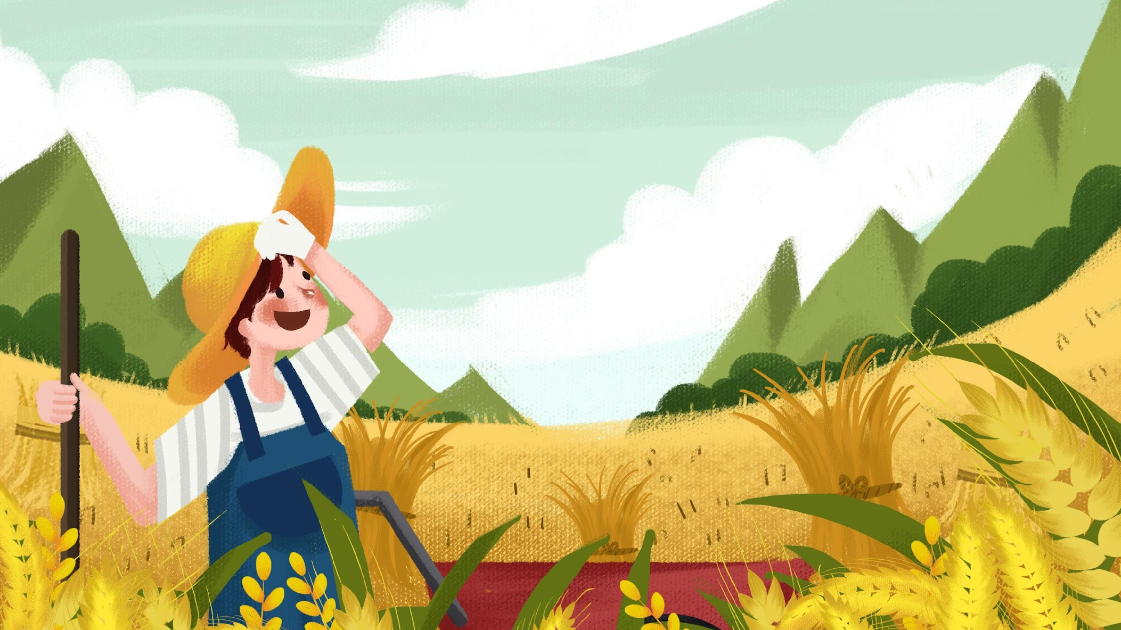






Ai về / thăm mẹ / quê ta
Chiều nay / có đứa con xa nhớ thầm…
Bầm ơi / có rét không bầm ?
Heo heo gió núi, / lâm thâm mưa phùn
Bầm ra ruộng cấy / bầm run
Chân lội dưới bùn, / tay cấy mạ non
Mạ non / bầm cấy mấy đon /
Ruột gan bầm lại thương con mấy lần.
Mưa phùn / ướt áo tứ thân /
Mưa bao nhiêu hạt, / thương bầm bấy nhiêu !

Slide 12
Em hãy kể tên một số Bà mẹ Việt Nam Anh hùng mà em biết.

Slide 13
Mẹ Nguyễn Thị Rành (1900 – 1979) ở Củ Chi, Hồ Chí Minh, có 8 người con trai và 2 cháu là liệt sĩ. Mẹ Rành có nhiều tên gọi khác nhau như: Má Tám Rành, Bà mẹ Đất Thép, Bà Má Dũng Sĩ,…
Trong kháng chiến chống Mỹ, mẹ là cơ sở bí mật của Cách mạng, là dân quân của xã, mẹ đã đào hầm nuôi giấu hàng trăm cán bộ, cất giấu vũ khí, tiếp tế cho du kích. Ngày 6 tháng 1 năm 1978, mẹ Rành được Chủ tịch nước phong tặng danh hiệu Anh hùng lực lượng vũ trang nhân dân và danh hiệu Bà mẹ Việt Nam anh hùng năm 1994.

Slide 14

Đánh giá mục tiêu
Đọc lưu loát, diễn cảm bài thơ với giọng trầm lắng, cảm xúc yêu thương mẹ của anh chiến sĩ quốc quân.
Hiểu được ý nghĩa của bài thơ.

Slide 15


Dặn dò
Luyện đọc lại bài
Chuẩn bị bài sau: Út Vịnh
.

